Slide 1

Faculdade de tecnologia e ciências da Bahia
Curso: Engenharia Civil
Disciplina: Hidráulica Aplicada
Orifícios, bocais e tubos curtos
Professora: Msc Juliane Souza

Slide 2
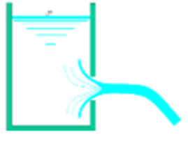
Orifícios
Orifícios são perfurações, geralmente de forma geométrica definida, feitas abaixo da superfície livre do líquido, em paredes de reservatórios, pequenos tanques, canais ou canalizações para medir e/ou controlar a vazão.

Slide 3
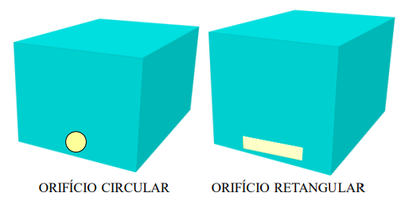
Orifícios

Slide 4
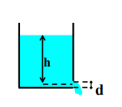

Orifícios
Classificação quanto às dimensões
Pequenos: Quando sua dimensão vertical d for menor ou igual a 1/3 da carga hidráulica h sobre ele (profundidade).
d $≤$ h/3

Slide 5
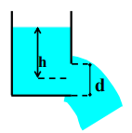
Orifícios
Classificação quanto às dimensões
Grandes: Quando sua dimensão vertical d for maior que a carga hidráulica h sobre ele.
d > h/3

Slide 6
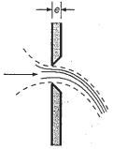
Orifícios
Classificação quanto à natureza das paredes
Parede delgada: o jato líquido toca a perfuração em uma linha que constitui o perímetro do orifício.
Parede delgada (e < 0,5 d)

Slide 7
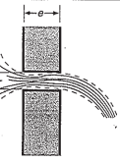
Orifícios
Classificação quanto à natureza das paredes
O orifício é em parede espessa se toca no interior da parede
Parede espessa (0,5 < e < 1,5 d)
Obs: O jato que sai de um orifício chama-se veia
líquida

Slide 8
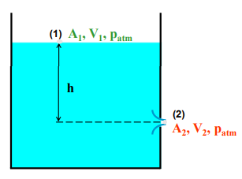



Orifícios
Características do escoamento nos orifícios pequenos em parede delgada
Velocidade teórica da água através de um orifício
ou
Equação de Torricelli (válida para fluídos ideais)

Slide 9

Orifícios
Determinação da vazão pelo orifício
Como Q2 = V2 x A2
Então:

Slide 10
Orifícios
Velocidade real
Na prática a velocidade real (Vr ) na seção contraída é menor que a velocidade teórica (Torricelli ).
A velocidade real do jato é um pouco menor que
Isso ocorre devido
  Atrito externo;
  Viscosidade.

Slide 11


Orifícios
Velocidade real
A velocidade real do fluido deve ser afetada de um coeficiente denominado coeficiente de velocidade ( Cv < 1 ).
O Cv é dado pela relação entre a velocidade real e a velocidade de Torricelli
Então:
Equação de Torricelli para fluídos reais

Slide 12
Orifícios
Velocidade real
Cv é determinado experimentalmente em função do diâmetro do orifício (d), da carga hidráulica (h) e da forma do orifício.
Na prática, pode-se adotar Cv = 0,985 para a água e outros líquidos de viscosidades semelhantes

Slide 13
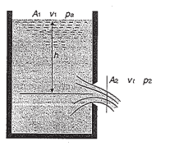
Orifícios
Coeficiente de contração da veia líquida (Cc)
Experimentalmente constata-se que os filetes líquidos tocam as bordas do orifício e continuam a convergir, depois de passarem pelo mesmo, até uma seção A2. Na qual o jato tem área sensivelmente menor que a do orifício.
Essa seção A2 é denominada seção contraída.

Slide 14

Orifícios
Pode-se calcular o coeficiente de contração (CC), que expressa a redução na área do jato como:
Onde:
ac = área da seção contraída
a = área do orifício.
Valor prático característico: Cc=0,62 (para água e fluidos de viscosidades semelhantes)

Slide 15
Orifícios
Coeficiente de descarga ou de vazão (Cd )
Define-se o coeficiente de descarga (Cd ) como: Cd = Cv . Cc
Onde:
Cv = é o coeficiente de velocidade
Cc= é o coeficiente de contração
Na prática pode-se adotar Cd = 0,61 (para a água e outros líquidos de viscosidades semelhantes)

Slide 16
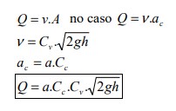

Orifícios
Vazão do orifício
Partindo da Equação da Continuidade
Onde:
Q = m³/s (vazão);
a = m² (área do orifício);
Cd = coeficiente de descarga;
h = m (carga do orifício).
Equação da vazão (Válida para orifícios pequenos de parede delgada)

Slide 17
Exemplo
Um orifício em parede delgada com 10 cm de diâmetro está instalado na parede de um grande reservatório. A altura da água acima do centro do orifício é de 5 m. Qual a velocidade média da água e a vazão do orifício?

